Slide 1



Апрель 2025
СВЕРДЛОВСКАЯ ОБЛАСТЬ:
ДОБРО ПОЖАЛОВАТЬ!
Екатеринбург
Дорогой друг!
Добро пожаловать на Урал, расположенный в самом центре России!
Вы приехали в Свердловскую область. Урал – один из крупных и развитых регионов России. Наш регион является многонациональным и все проживающие здесь народы уважают культуру
и обычаи друг друга.
Здесь Вы можете работать или просто гостить. Чтобы пребывание в России было для Вас полезным и приятным, предлагаем анонс мероприятий, которые могут быть интересны для ознакомления с местной культурой и традициями.
В России учреждена государственная награда -
орден Александра Невского.
13 апреля – Вход Господень
в Иерусалим
(Вербное Воскресение)
Вербное воскресенье – православный церковный праздник, который отмечается за неделю до Пасхи. Другое название этого дня – Вход Господень в Иерусалим, когда Иисус Христос въехал в город верхом на осле, а народ встречал его и бросал на дорогу пальмовые ветви в знак приветствия и восхищения.
В России пальм нет, поэтому верующие на праздник в храме освещают веточки вербы. Это одна из красивейших православных русских традиций.
В апреле в России и на Урале традиционно отмечаются праздники и памятные даты:
12 апреля – День космонавтики
День космонавтики отмечается в годовщину первого полёта человека в космос, который совершил Юрий Гагарин в 1961 году.
Уральцы гордятся своими земляками-космонавтами: Павлом Беляевым, Виталием Севастьяновым, Василием Лазаревым, Виктором Савиных, Сергеем Прокопьевым.
Узнать больше о покорении неба и космоса можно в планетариях Свердловского областного краеведческого музея имени О.Е. Клера, по адресу: г. Екатеринбург, ул. Розы Люксембург, 9/11 и музея военной техники в г. Верхняя Пышма, ул. Александра Козицына, д. 2.
20 апреля – Пасха
(Воскресение Христово)
Пасха – празднование Воскресения Иисуса Христа. Каждый год выпадает на новую дату. Это самый важный праздник для православных христиан.
В России верующие приветствуют друг друга «Христос Воскресе!», а в ответ звучит: «Воистину Воскресе!».
Символами праздника являются крашеные куриные яйца, а также хлебобулочные изделия, называемые куличами, и лакомство из творога (пасха).
В России радость Пасхи православные христиане предлагают разделить всем людям, вне зависимости от национальности и вероисповедания.
18 апреля – День победы русских воинов князя Александра Невского над немецкими рыцарями на Чудском озере
Это день воинской славы России, связанный с подвигом русских воинов во главе с князем Александром Невским в 1242 году. От исхода этого сражения, вошедшего в историю под названием «Ледовое побоище», во многом зависело будущее русского народа и российской государственности.
29 апреля – Радоница
Радоница (от слова «радоваться») самый главный день поминовения усопших у православных христиан в России, всегда отмечается на 9-й день после Пасхи.
В этот день верующие массово посещают могилы своих предков.

Slide 2
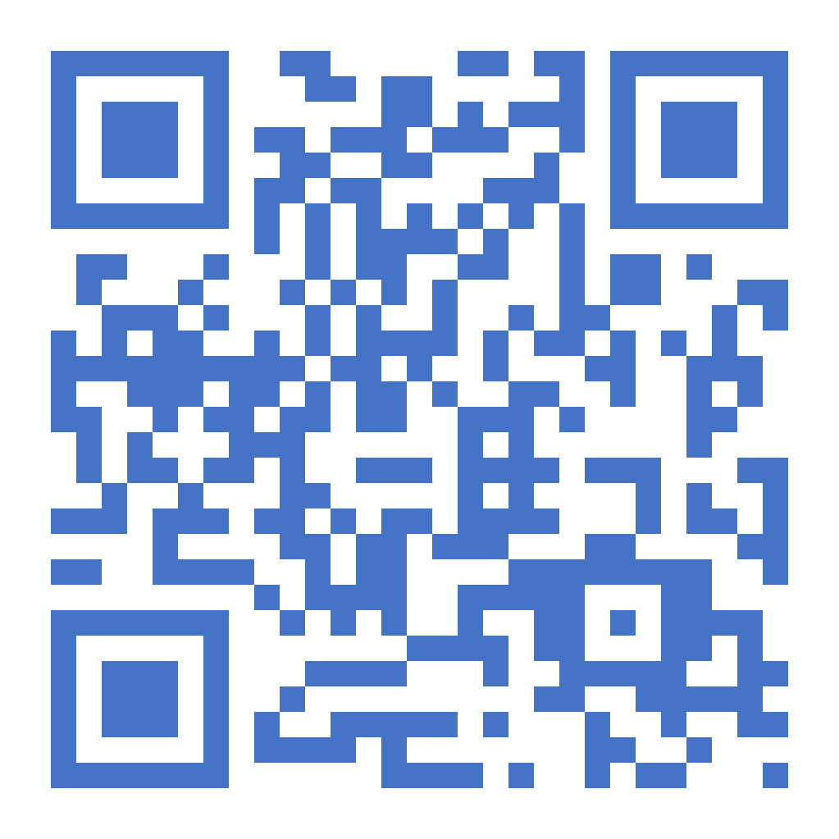


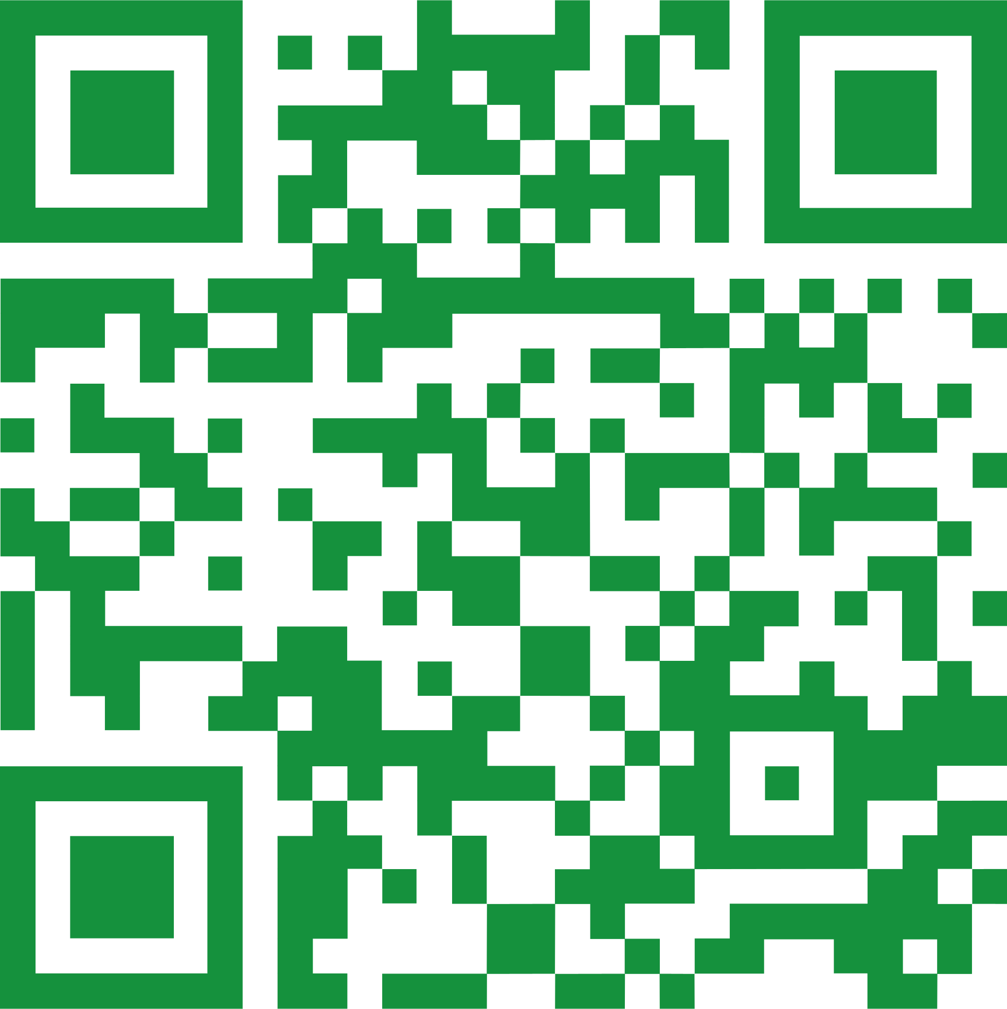
Напоминаем!
ДОБРО ПОЖАЛОВАТЬ
Срок действия Указа Президента Российской Федерации от 30.12.2024 № 1126 заканчивается 30 апреля 2025 года. Для урегулирования правового положения в Российской Федерации иностранному гражданину необходимо обратиться в отдел по вопросам миграции территориального органа МВД России по месту регистрации (проживания), иначе придется покинуть территорию России.
средства; заключать брак; открывать банковский счет и осуществлять банковские операции и прочее.
Всем иностранным гражданам рекомендуется проверить информацию о себе на наличие (отсутствие) нахождения в реестре.
По ссылке выше (QR-код) Вы попадете в модуль «Реестр контролируемых лиц» на официальном сайте МВД России и, заполнив краткую форму (ФИО, дата рождения, данные паспорта), получите интересующую информацию.
С 5 февраля 2025 к иностранным гражданам, незаконно находящимся
на территории России, применяется режим высылки!
Иностранец, в отношении которого применяется режим высылки, автоматически попадает в реестр контролируемых лиц до его выезда за пределы страны либо до урегулирования его правового положения в России.
Основные причины включения лиц в реестр:
- истечение срока временного пребывания, разрешения на временное проживание, вида на жительство, патента, разрешения на работу, трудового договора, сокращение срока временного пребывания;
незаконное пересечение государственной границы Российской Федерации;
аннулирование визы, разрешения на временное проживание, вида на жительство;
назначение административного наказания в виде административного выдворения либо решения о депортации, неразрешении въезда, ограничении выезда и другое.
Иностранным гражданам, включенным в реестр, запрещается изменять место жительства (пребывания) без разрешения; выезжать за пределы территории Свердловской области; приобретать и регистрировать недвижимость, транспортные
Внимание!
Уголовная ответственность за преступления экстремистского и террористического характера наступает с 16 лет (по некоторым статьям УК РФ
с 14 лет) и предусматривает лишение свободы на срок от 5 до 20 лет либо пожизненно!
Обезопасьте себя и близких:
не рассказывайте в соцсетях подробности о себе;
- не пересылайте информацию сомнительного содержания;
ограничьте доступ к своему аккаунту;
- не соглашайтесь подзаработать сомнительным способом;
- прервите общение с незнакомцем, если он просит Ваши личные данные, навязывает свою помощь или угрожает.
Если Вам стали известны любые факты незаконной деятельности, звоните 112!
Полезные ссылки
Актуальная информация
в сфере реализации миграционной политики
на официальном сайте Департамента внутренней политики Свердловской области, в том числе полезные ссылки на специализированные информационные ресурсы.
Интерактивный портал Департамента по труду
и занятости населения Свердловской области. Удобный сервис для поиска работы.
www.szn-ural.ru
dvp.midural.ru
Еще больше новостей и полезной информации на сайте
НАРОДЫУРАЛА.СВЕ.РФ

